Slide 1
Specair マニュアル
プラズマ工学研究室 M1 橋本駿哉

Slide 2
基礎知識
化学的特性
活性種の種類
活性種の量
プラズマの温度
T_{e}:電子温度
T_{v}:振動温度
T_{r}:回転温度
T_{g}:ガス温度
熱的特性
これらがわかれば評価が可能になる
対象への熱負荷

Slide 3

測定方法
Optical Emission Spectroscopy (OES)
Plasma
光ファイバー
分光器
PC

Slide 4
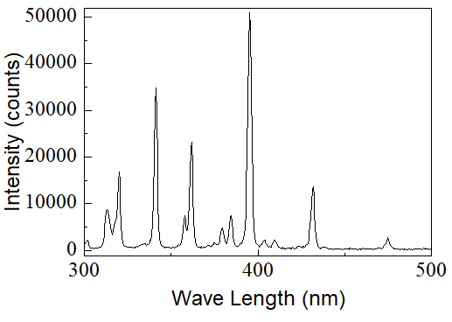
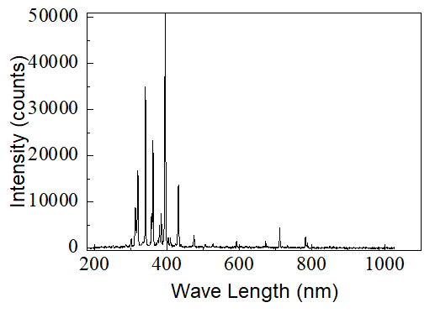
結果
N2 2nd Positive System

Slide 5
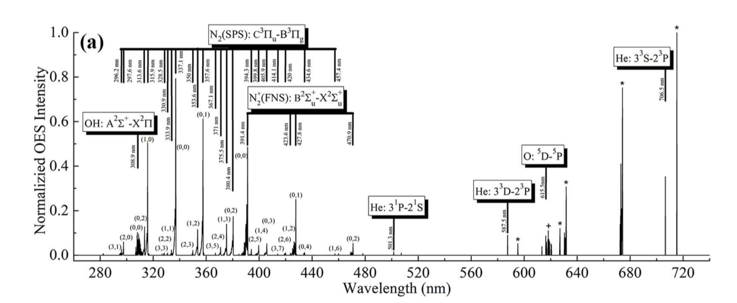
N2 2nd Positive System
下図の波長を参考にしてスペクトルを特定する
N2 2nd Positive System
[1]D.K. Athanasopoulos et al. Journal of Electrostatics 102 (2019) 103378

Slide 6
N2 2nd Positive System
下図の波長を参考にしてスペクトルを特定する
N2 2nd Positive System
[1]D.K. Athanasopoulos et al. Journal of Electrostatics 102 (2019) 103378

